Slide 1
企运网 商标自助注册操作指南
企运网 https://www.yzsip.com
2019.7.16制作，2024.10.11修订

Slide 2
可使用的操作工具：电脑、 手机、平板
建议使用电脑，因为选择自助服务，有一个委托书需要打印
网址：https://www.yzsip.com
微信号：yzsip_com
微信小程序
公众号搜索：企运网企业服务

Slide 3
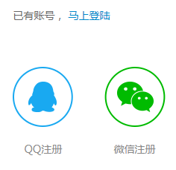
第一步：会员注册
如果第一次来到本站，请选择手机号注册
如果以前注册过本站，可选择以下两种方式登陆

Slide 4
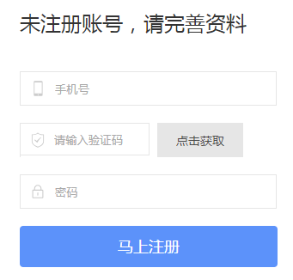
选择QQ或微信登陆的，且已帐号的选择图1操作，如果未注册过，选择图2操作
图1
图2

Slide 5
会员认证
点击“控制台”后，点击“会员认证”进行个人会员或企业会员认证，会员可以相互转换认证类型，会员认证后方可在“用户中心-财务管理-发票管理”中申请开具发票，不开具发票可以选择不认证。
建议关注本司公众号“企运网企业服务”，【 微信号：yzsip_com】
商标状态变更后，会微信通知您

Slide 6
填写会员认证信息
根据您的信息，选择一个合适的认证方式，无论选择哪种，在下一步的商标申请人认证中，不影响选择企业单位或自然人认证。

Slide 7
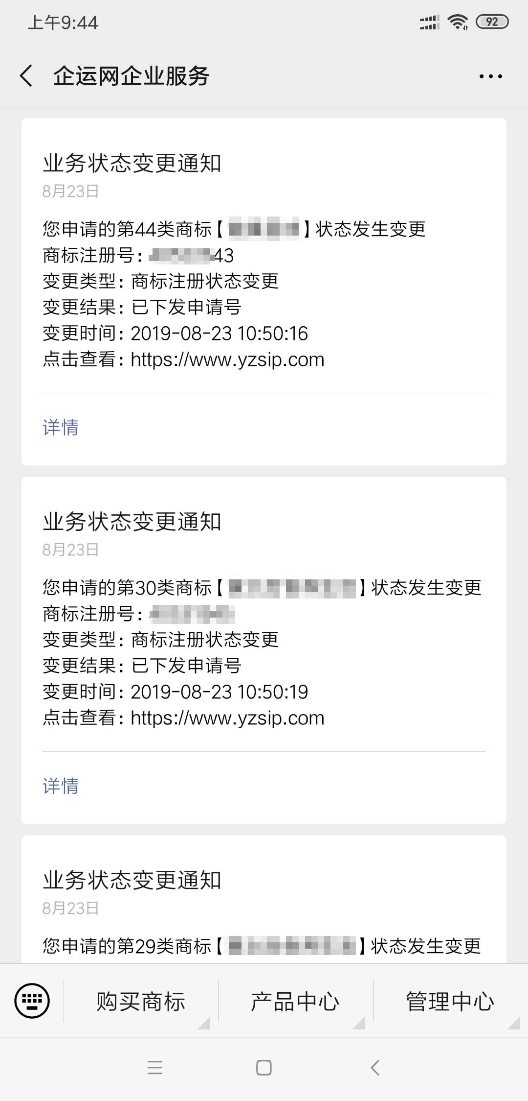
示例：微信通知截图

Slide 8
会员注册成功后，点击打开“控制台”，再左边点击“商标.知产”下的“商标申请人“，再点击”创建“，进入下页

Slide 9
企业商标申请人创建商标申请人指南
企业申请人请上传最新的执照副本复印件（盖公章，章须是红色，盖章勿将名称、住所，信用代码盖住），建议上传JPG格式，尺寸793*1122至1587*2245间，建议大小100K至500K间，如果新式横版执照，请将执照横向放置，以便自动识别，识别后请认真核对，以免出错，大小不能超过2M，注意看网页详细说明
先创建商标申请人信息，提交信息后，马上可以自助申请商标，支付后，管理员审核通过即可提交到商标局

Slide 10
个人商标申请人创建商标申请人指南
个人申请人请上传最新的个体户执照副本复印件（盖公章，章须是红色）或执照副本原件的扫描件或照片，个体户负责人的身份证正反面复印件（在正面复印件上签负责人姓名）或原件（不签名），建议上传JPG格式，尺寸300*475至500*795间，建议大小20K至200K间，，大小不能超过2M，注意看网页说明

Slide 11
创建商标申请人说明
1.个人或企业会员可创建企业商标申请人和个人商标申请人的两种类型，且不限创建商标申请人个数
2.创建商标申请人并提交后，网站管理员审核通过后才可以自助申请。

Slide 12
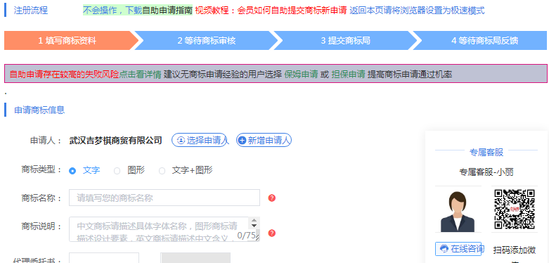
商标申请表填写说明
请选择一个申请人，如果是文字商标且对字体无特殊要求，则直接填写文字后，再点击“生成图样”，将生成“文泉驿微米黑（可商用字体）”的商标样式，其他两种类型请直接上传JPG格式的商标样式；如果是文字+图形，须填写文字部分，再上传整个商标LOGO。如果着色LOGO则上传着色LOGO,建议大小400*400至800*800之间，则请直接上传JPG格式即可。

Slide 13
上一页填写完整后，直接点击下载委托书，打印后在右下角盖章或签字，手机拍照或扫描后上传，建议使用“扫描全能王”APP拍照，格式为JPG，建议长宽1000*1414px，扫描像素72至150之间，文件大小不超过2M。
A.企业申请人只需在委托书右下角加盖企业公章，不要签字
B.个人申请人只需在委托书右下角签字，不要盖章

Slide 14
选择商品或服务项目的快捷方法一
如果不会选择项目，请使用智能推荐，如果以前登陆同一会员的帐户申请过商标，本次只是换个申
请人或换个商标申请，不更换项目，直接点击“最近注册过的商标”后面的项目，则直接选择好了项目

Slide 15
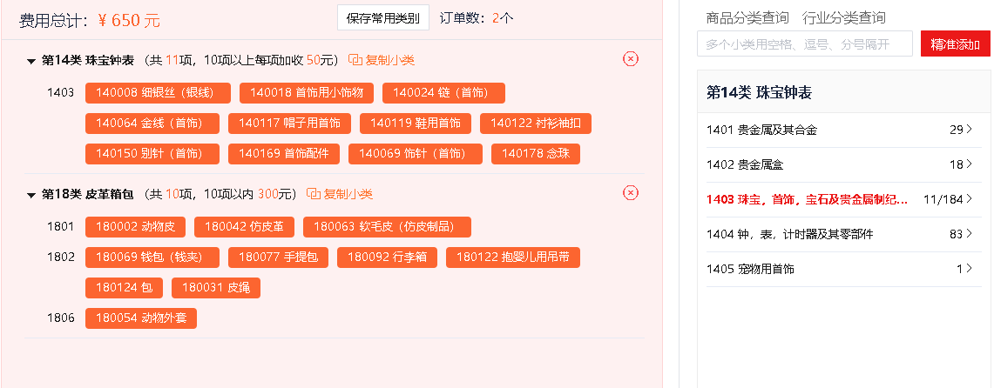
选择商品或服务项目的快捷方法二
如果是分类表中有的项目，直接填写后点击“快速添加”即可，多个项目间用空格间隔，可以实现快速添加。比如“大衣 服装 白酒 新鲜水果”，点击看最新分类表

Slide 16
选择商品或服务项目的快捷方法三
如果商品或服务项目不变，只是变换了商标名称，可以点击“最近注册过的商标”后的商标名称，实现快速选择，比如下图，点击“健康法则”

Slide 17
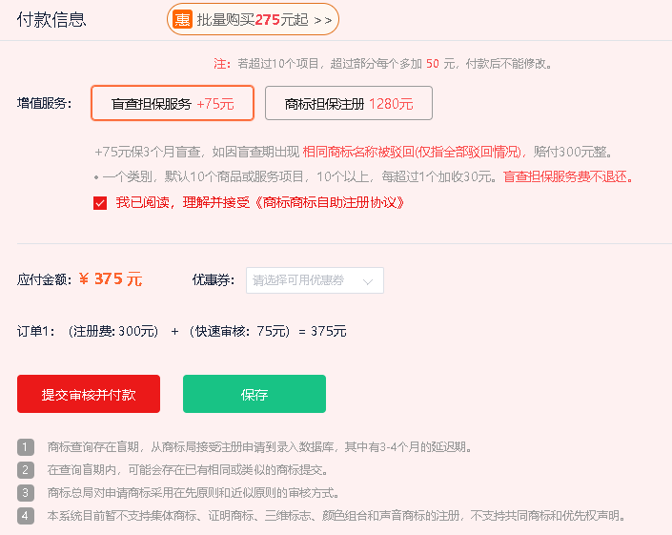
付款说明
如果不需要增值服务且帐户中有足额的余额，另外认为自己的商标有很大机率通过，则请直接点击“提交审核并付款”即可，否则请选择“盲查担保服务”，如因盲查期出现相同商标名称被驳回(仅指全部驳回情况)，赔付300元整。如果暂时不申请，请点击保存。自主查询通过率极低。详情请看

Slide 18
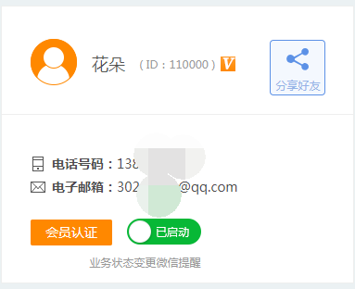
关注公众号，网站将及时微信通知商标状态信息
1
微信号：yzsip_com
公众号搜索：企运网企业服务

Slide 19
关注公众号，网站将及时微信通知商标状态信息
1
谢谢观看，点击www.yzsip.com,立即体验
微信号：yzsip_com
公众号搜索：企运网企业服务

